Slide 1
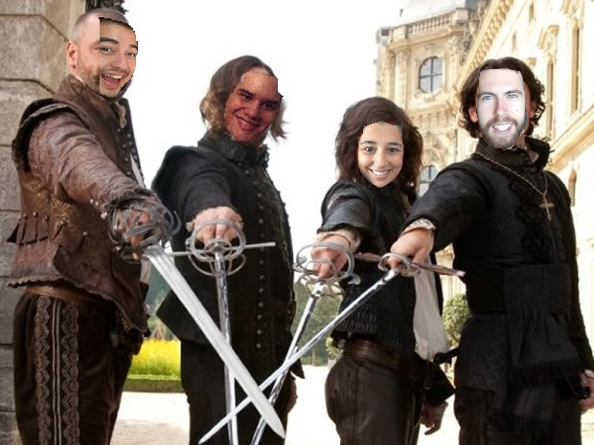
Robótica Industrial Trabalho
Iago Agrella Fancio 155746
Bruna de Andrade Mattos 157730
Carlos Vinícius Araki Oliveira 160141
Xavier Le Gallic 207720
Iago Agrella Fancio 155746
Bruna de Andrade Mattos 157730
Carlos Vinícius Araki Oliveira 160141
Xavier Le Gallic 207720

Slide 2
Sumário
Introdução
Possibilidade em Outras Tarefas
Gráficos com Área Máxima de Trabalho
Discussão de Resultados

Slide 3
1. Introdução
Rosquear quatro parafusos em uma chapa metálica.
PPPR
eixo x e y de 1m,
eixo z de 0,5m.
RRPR
duas juntas rotacionais são de 0.4m
limitações de 30° a 330°
eixo z de 0.5m.

Slide 4
2. Possibilidade em Outras Tarefas
PROCESSO DE FURAÇÃO
MANIPULADORES
FRESA

Slide 5
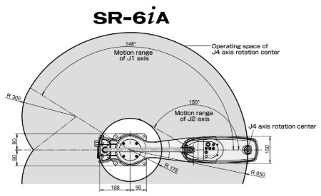
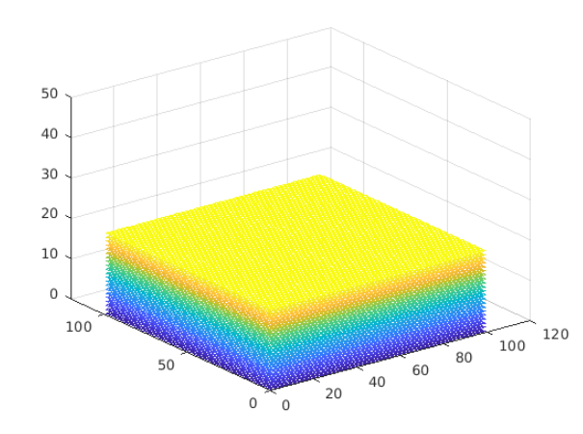
3. Gráficos com Área Máxima de Trabalho
RRPR
PPPR

Slide 6
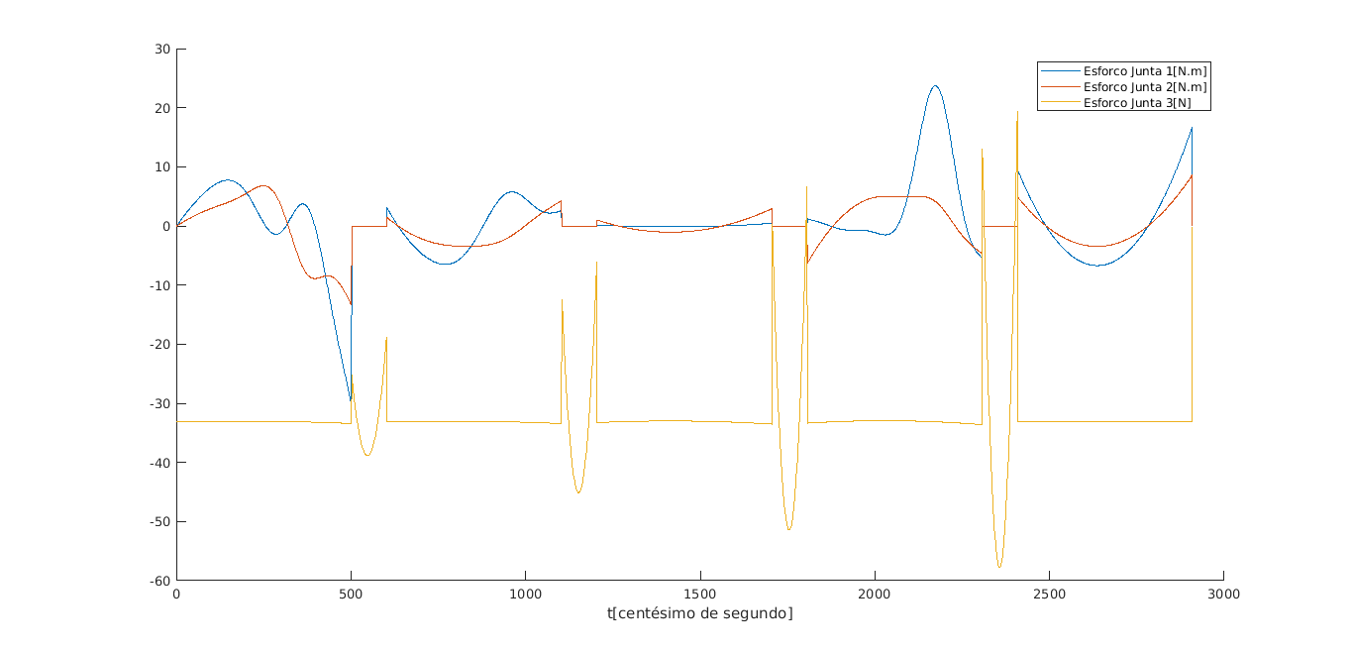
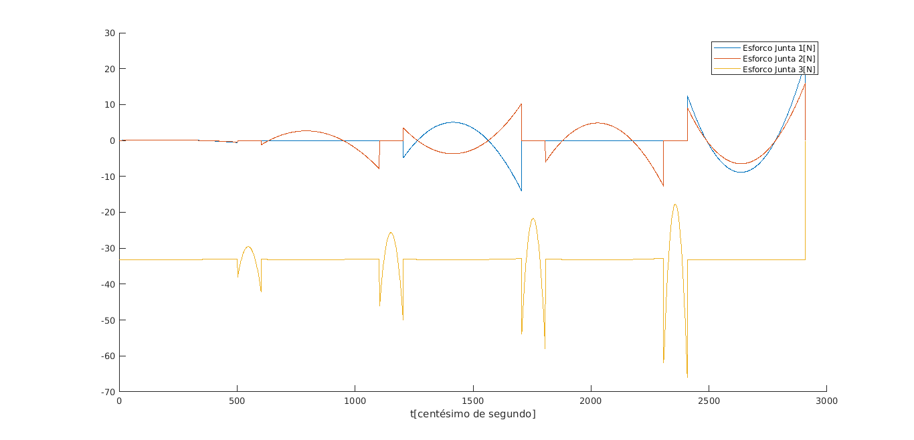
4. Discussão de Resultados
Esforços RRPR
Esforços PPPR

